Slide 1
O Estado-do-Ofício da
Automação e da Integração da Manufatura
Marcelo da Silva Hounsell, PhD
Ademar Welter Júnior
DCC - CCT - UDESC
Setembro - 2001

Slide 2
Apresentação
Motivação e Objetivo da Pesquisa
Alguns Dados de Outras Pesquisas
Resultados Obtidos
Comparações e Discussões
Conclusões

Slide 3
Motivação
Alguns trabalhos tem relatado problemas sérios em relação a sistemas da área da Engenharia da Manufatura, quanto a
  compreensão dos conceitos
  pouca disseminação
  Empresas usam mesmo Eng. Simultânea (Araújo1996) ?
Isto tem resultado em reflexos na produtividade destes sistemas e portanto na sua justificação para os empresários (Vernadat1999)

Slide 4
Pesquisas em SP
Levantamento com 21 empresas do setor automobilístico em SP, antes do ano de 1997, revelou os seguintes dados em relação a disseminação dos sistemas clássicos associados ao CIM (CAD,CAE, CAM, etc..) e as funcionalidades mais usadas do CAD:

Slide 5
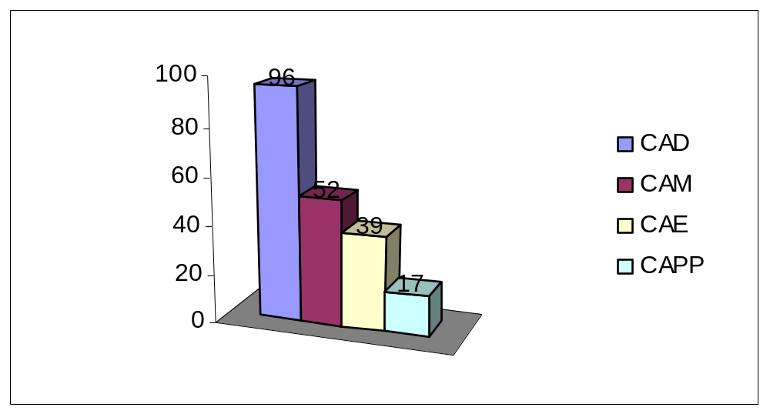
Disseminação dos Sistemas em SP

Slide 6
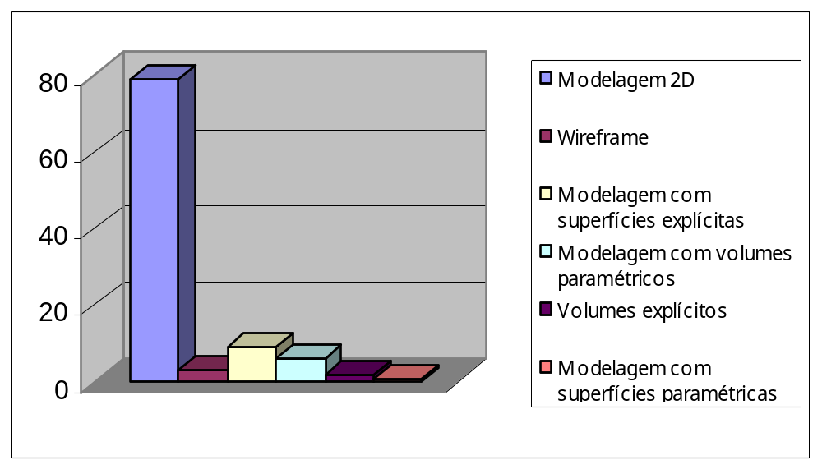
Funcionalidades do CAD em SP

Slide 7
Pesquisas em SP: Conclusões
“[as empresas] ainda não estão utilizando todos os recursos disponíveis pois continua intenso o volume de trabalho em modelos 2D”
a utilização dos sistemas de CAD nesta tarefa (modelagem 2D) tem sido de 79% (SCHULTZER et al., 1998)

Slide 8
Pesquisas no UK (1)
Levantamento feito no UK (WRIGHT et al., 1995) argumentou que a utilização de metodologias estruturadas de projeto era menor do que comumente se acreditava.
Este levantamento realizado com 27 companhias do setor automotivo e aeroespacial na Inglaterra demonstrou que:
método computadorizado mais utilizado está relacionado a ferramenta CAD (75% do uso) sendo observado cerca de 10% de utilização de desenhos em papel e 15% de utilização tanto no papel quanto no computador.
Simulações baseadas no computador, relacionadas às ferramentas CAE, apresentaram utilização de 35%.

Slide 9
Pesquisas no UK (2)
Técnicas relacionadas a CAD, DFM, DFA, dentre outras, foram consideradas como contribuindo razoável ou fortemente para a qualidade do produto por 80% das empresas. O mesmo sendo percebido para técnicas relacionadas ao CAE, apesar da baixa utilização desta.
A utilização de um determinado método aumenta proporcionalmente com o porte da empresa.
A maioria das empresas não adotam métodos conceituais formais para o processo de design por demonstrarem pouco conhecimento sobre as metodologias disponíveis.

Slide 10
Objetivo
Caracterizar melhor os usuários das ferramentas do CIM (tanto pessoas quanto empresas)
Identificar o grau de disseminação das ferramentas clássicas associadas ao CIM
Identificar quais as funcionalidades destas ferramentas que tem sido mais usadas
Inferir pelos dados o grau de aculturação e conhecimento
Identificar problemas e sugerir causas/soluções

Slide 11
Amostra
59 empresas do setor metal-mecânico e de manufatura da linha branca ou fornecedores participaram da pesquisa
261 profissionais das áreas técnicas e de engenharia responderam o questionário
Estes profissionais tem em média 9 anos de empresa e 31 anos de idade

Slide 12
Amostra
Amostra é mais do que representativa.
Obtenção da Amostra (metodologia)
  Questionário de (12, depois) 4 páginas
  Perguntas extras para cruzamento
  Distribuição via email, carta, entrevista
  Muitas partes do questionário em branco !!!

Slide 13
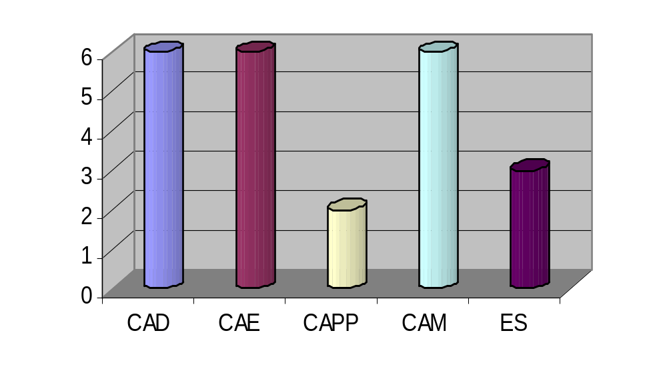
Experiência de Uso (anos)

Slide 14
Experiência de Uso (anos)
Na média, os profissionais entrevistados passaram pelo processo de mudança do uso dos métodos tradicionais para o uso do CAD

Slide 15
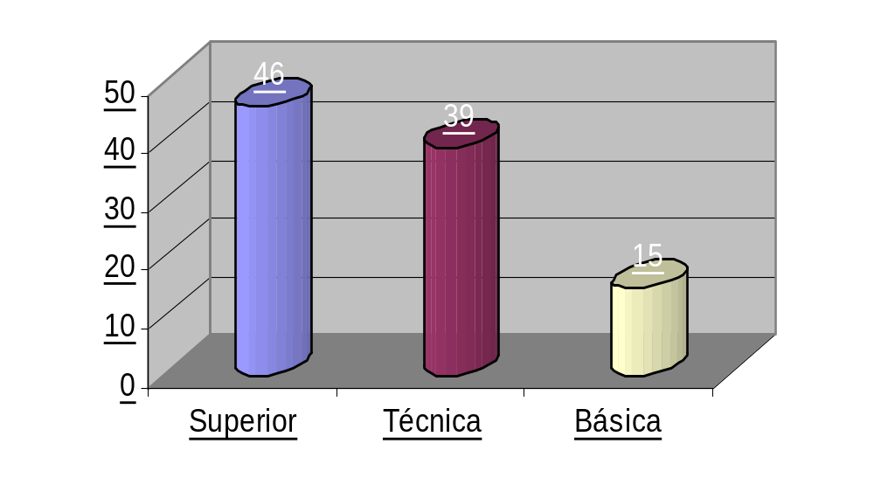
Formação dos Respondentes

Slide 16
Formação dos Respondentes
Quase dois terços dos profissionais que usam CAD não tem curso superior

Slide 17
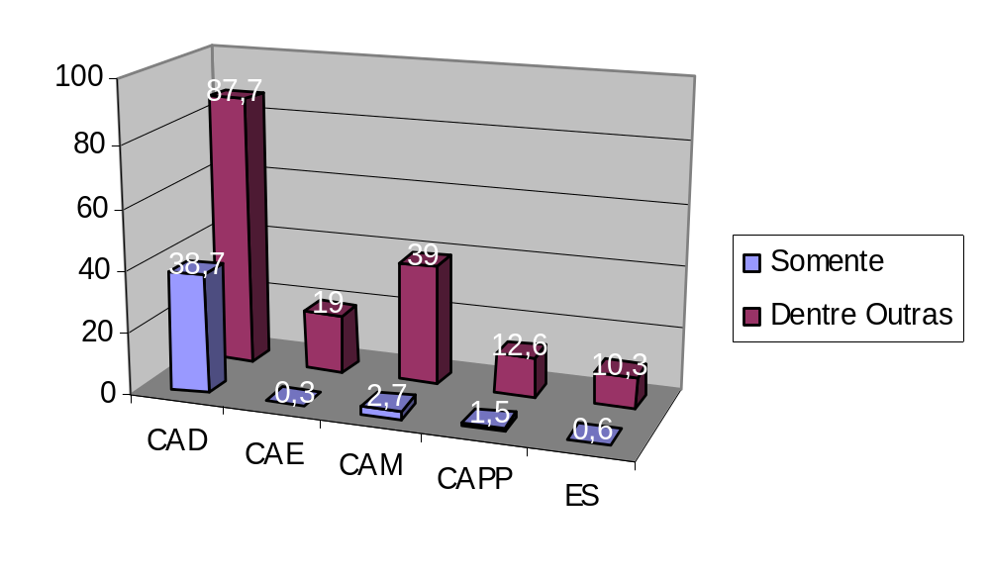
Disseminação Profissional

Slide 18
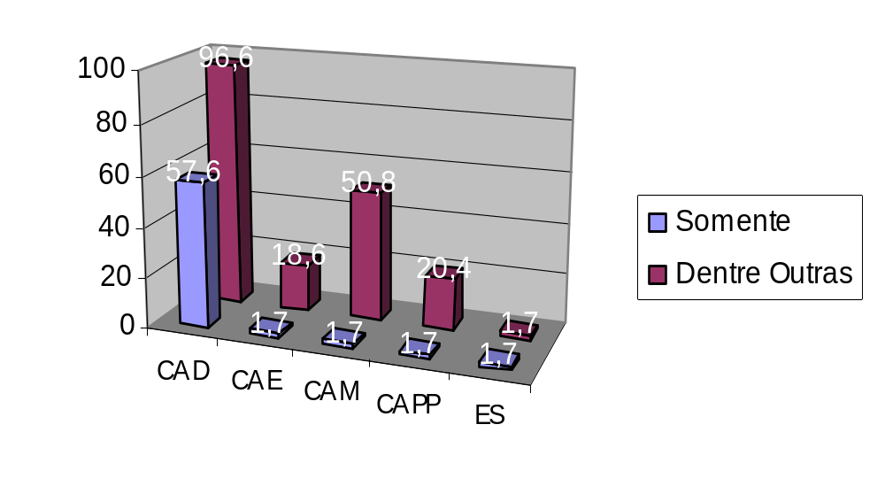
Disseminação Empresarial

Slide 19
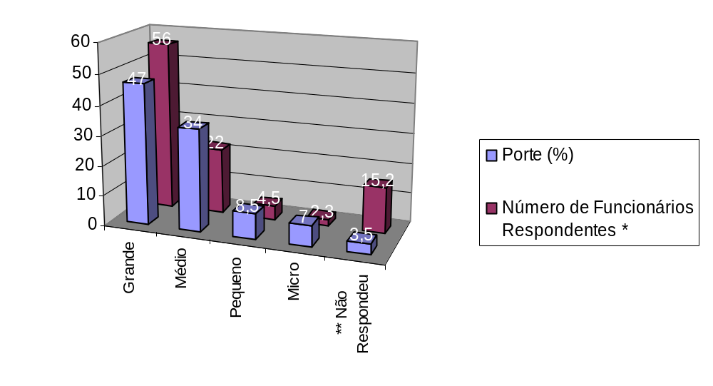
Tipo de Empresa

Slide 20
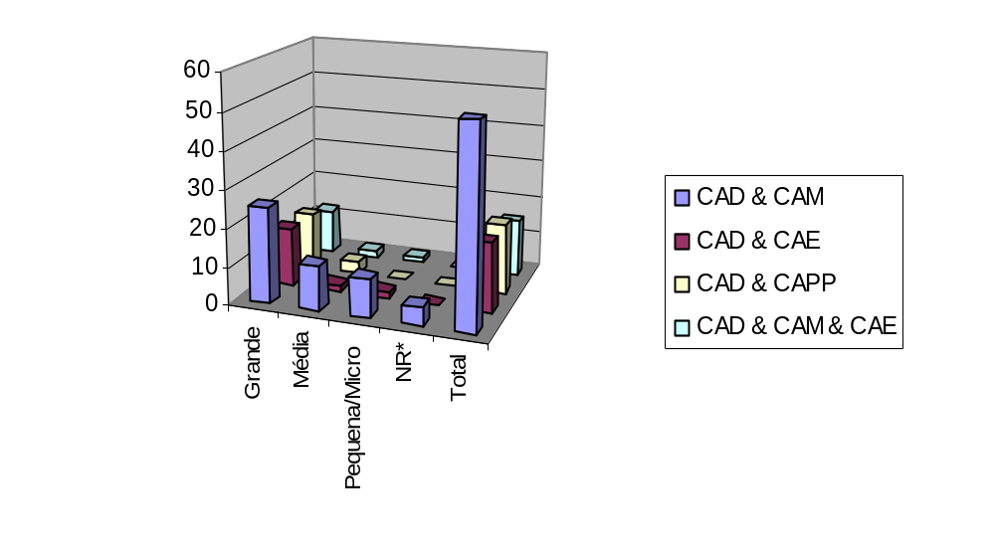
Uso Casado

Slide 21
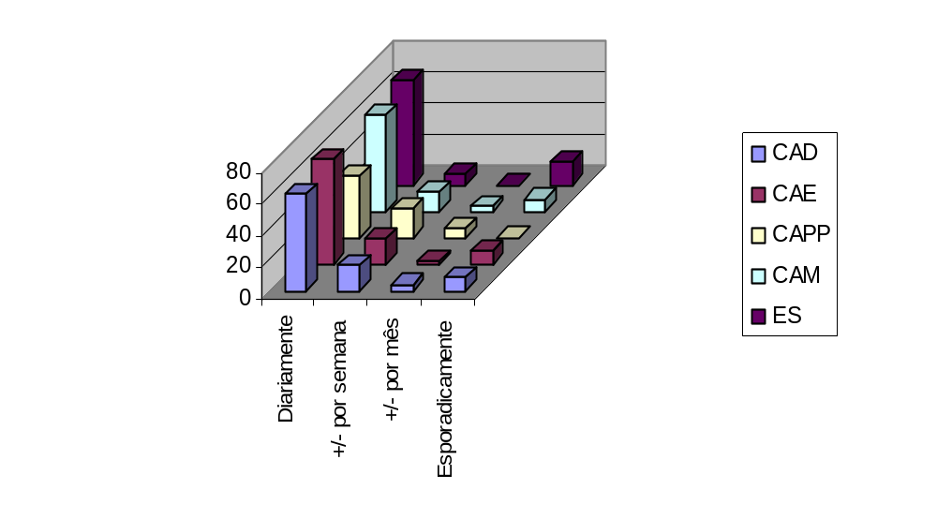
Freqüência de Uso

Slide 22
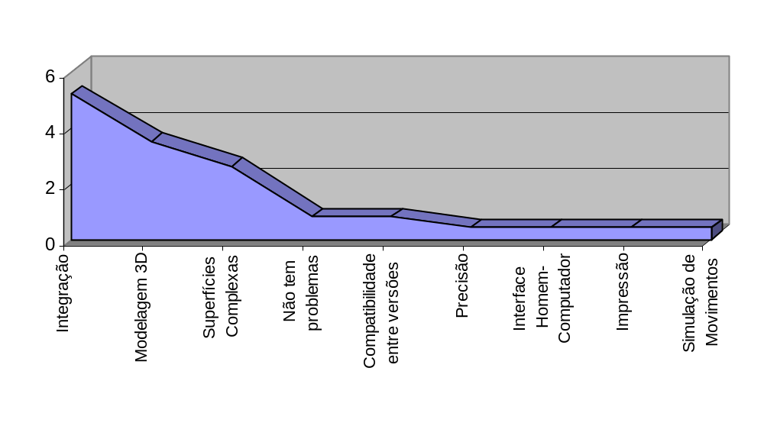
Reclamações Espontâneas

Slide 23
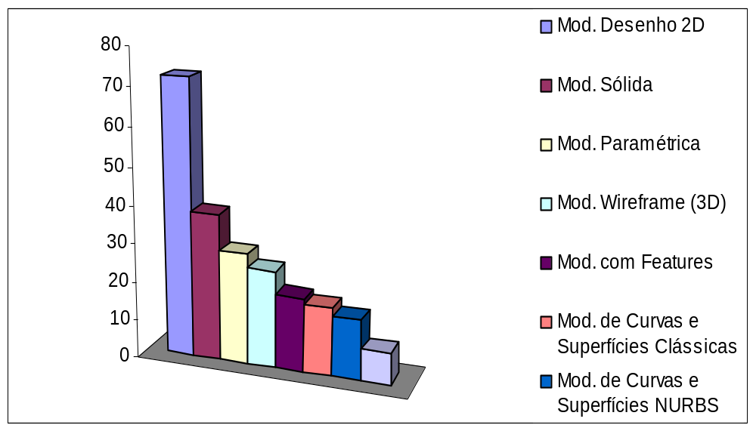
Funcionalidades mais usadas do CAD

Slide 24
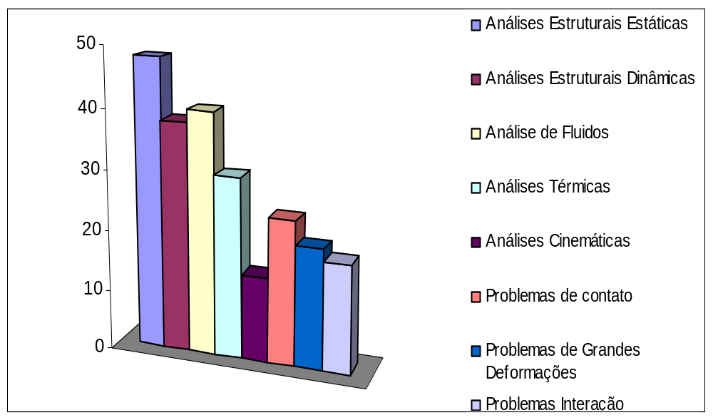
Funcionalidades mais usadas do CAE

Slide 25
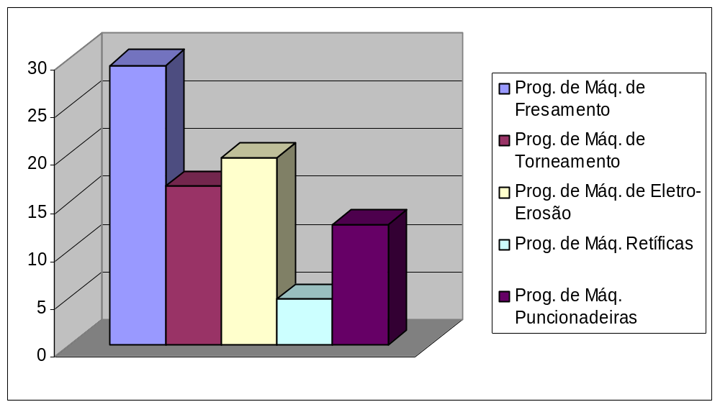
Funcionalidades mais usadas do CAM

Slide 26
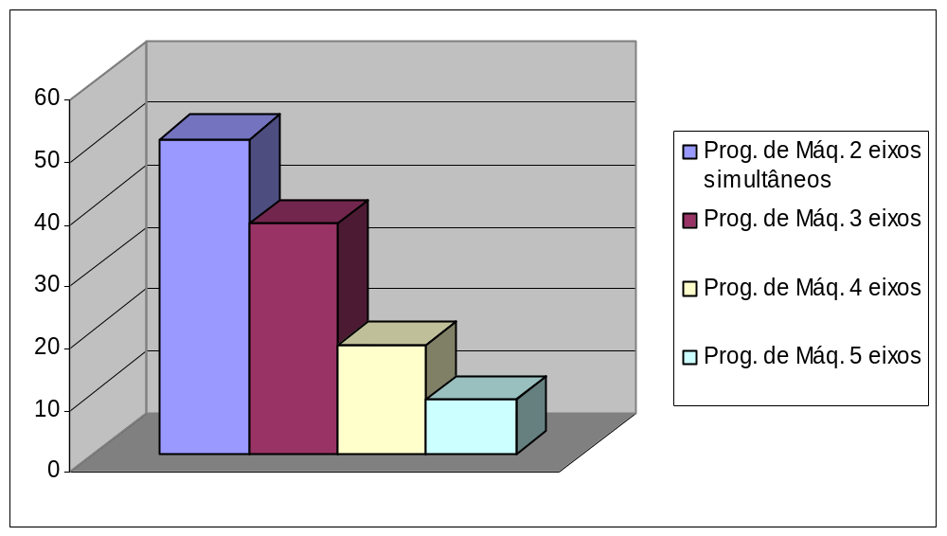
Funcionalidades mais usadas do CAM

Slide 27
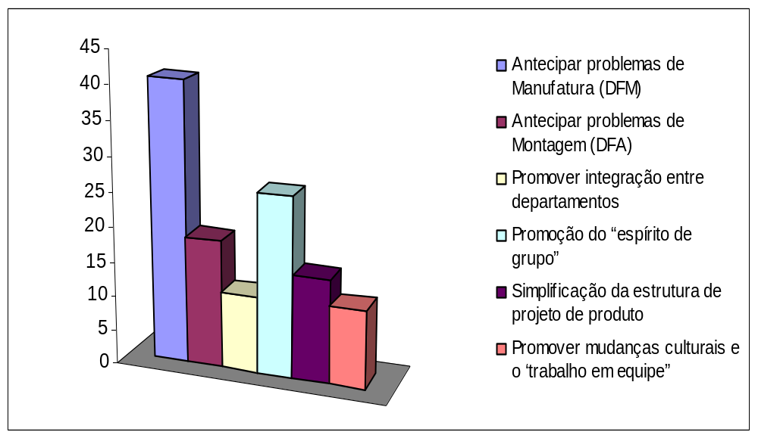
Funcionalidades mais usadas da Engenharia Simultânea

Slide 28
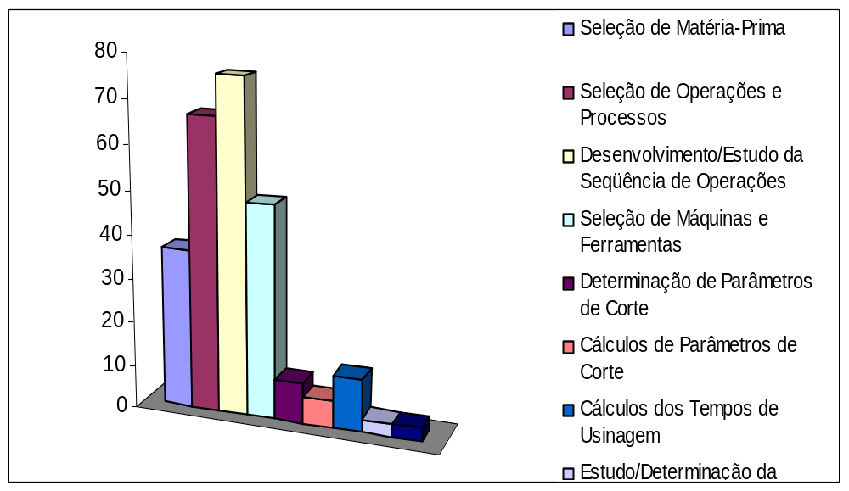
Funcionalidades mais usadas do CAPP

Slide 29
Funcionalidades mais usadas do CAPP
Para o CAPP, além do baixo uso, este tem sido usado apenas para macro-planejamentos e questões de micro-planejamento (onde podem-se auferir grandes otimizações) tem sido pouco usado

Slide 30
Comparações e Discussões (1/4)
o uso das ferramentas é recente e os usuários tiveram que passar pelo processo de mudança, do uso de metodologias tradicionais e manuais para o trabalho auxiliado pelo computador
apesar de realidades diferentes (regiões diferentes do País) e para setores diferentes da industria, existe uma grande coincidência quanto a disseminação das ferramentas

Slide 31
Comparações e Discussões (2/4)
O CAD demonstrou ter uma importância muito grande mas
  O CAD está sendo sub-utilizado
  O CAD não é bem compreendido
Motivos
  São sistemas complexos (2000 comandos)
  Falta de cultura e conhecimento (aculturação tecnológica)
  Formação precária (comandos em detrimento a estratégias)

Slide 32
Comparações e Discussões (3/4)
Das demais ferramentas a que mais se sobressai na região é o CAM seguida pela ferramenta CAE, não contrariando a origem do CIM
Para todas as ferramentas entretanto, e também para o CAM, o seu uso tem sido maior onde os recursos já estão mais bem solidificados, transparecendo mais uma vez uma falta de aculturação e subutilização das ferramentas

Slide 33
Comparações e Discussões (4/4)
A situação pode ser até pior ...
  Muitas respostas incoerentes demonstrando clara falta de conhecimento sobre o que estava sendo perguntado
    CAM? R1: Torno; R2: CAD/CAM; R3:Sim
  A subutilização da ferramenta CAD como mera ´prancheta eletrônica´ pode estar repercutindo no uso limitado das demais ferramentas, notadamente o CAM e o CAE

Slide 34
Conclusões
As empresas ainda não estão no nível de aculturação e adaptação tecnológica para, por exemplo, usufruir das benesses da automação e integração da manufatura
A tecnologia mais difundida apresenta uma maior dissociação conceitual principalmente no que concerne o seu uso prático
o abismo tecnológico não é pontual mas sim conjuntural e ainda muito grande

Slide 35
Como Diminuir o Abismo da Difusão e Disseminação ?
Responsabilidade da Academia ....
  ensino de CAD (técnica e não tecnologia)
  ser mais direcionado às funcionalidades
Responsabilidade das Empresas
  Já tendo-se um bom embasamento ...
    Universidade Embraer
    Treinamento Multibras
    Treinamentos Focalizados

